Slide 1

Errores frequentes en la validacion para Anthesis de Clase D
Spanish Version
Anyelen Bailey

Slide 2
Presentation Overview
Esta presentacion tiene el objetivo de mostrar los errores mas communes al completar Anthesis de Clase D o mejor conocido como Declaracion Completa de Materiales, explicaremos porque estos errores no permiten aprobar el documento y guiarlos en como asegurarse que su documento esta listo para ser aprobado en el primer intento.
Seccion A: Errores frequentes en el Tab de Informacion de la Empresa (Business Tab)
Seccion B: Errores frequentes en el Tab de Productos (Product Tab)
Seccion C: Errores frequentes en el Tab de Productos secundarios (Sub Products Tab)
Seccion D: Errores frequentes en el Tab de Materiales Homogeneous (Homogeneous Materials Tab)
Seccion E: Errores frequentes en el Tab de Sustancias (Substances Tab)
Seccion F: Tab de Resumen de Datos – Validacion Final (Data Summary Tab)
Read me: Provide summary/goal of what the presentation will cover
Cummins Confidential

Slide 3
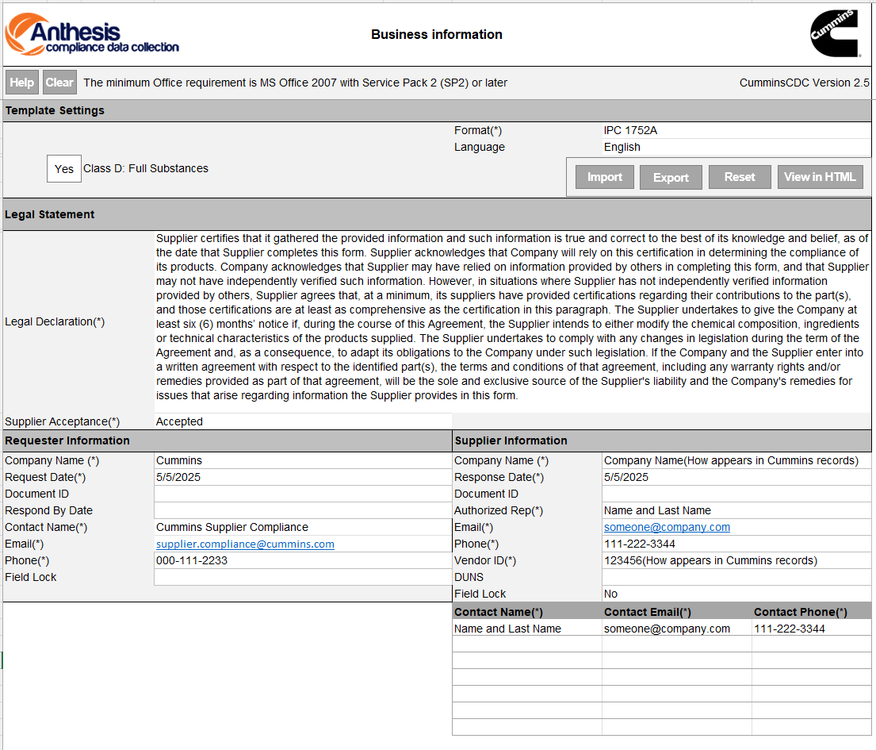

Informacion de la Empresa
Al completer la informacion de la Empresa es importante tener en cuenta estos pasos para asegurarse que la informacion requirida y la hoja no presenta ningun error.
1
Usar una version antigua
Error: Usar una version Antigua que permite elegir entre Clase C y Clase D.
Impacto: Esta version pasada no esta al dia con los estandares actuales de Cummins CDC. Esto podria causar clasificacion incorrectas y confusion durante el entrenamiento y revision.
Solucion: Utiliza la Version 2.5 de Anthesis Cummins CDC, donde solo aparece Clase D como opcion unica. Si estas usando una version previa asegurate de reemplazarla por la version actual.
Nombre Incorrecto de la Empresa o su Codigo de Proveedor
Error: Completar con el nombre incorrecto de la Empresa o un codigo de proveedor que no aparece en los records oficiales de Cummins. Impacto: Informacion que no aparece en los records oficiales de Cummins puede causar retrasos en la aprobacion.
Solucion: Verifica que el nombre de la Empresa y su codigo de proveedor (vendor ID) esta exactamente igual a los records de Cummins. Si tienes alguna duda contacta a tu contacto en Cummins para confirmarlo.
2
2

Slide 4
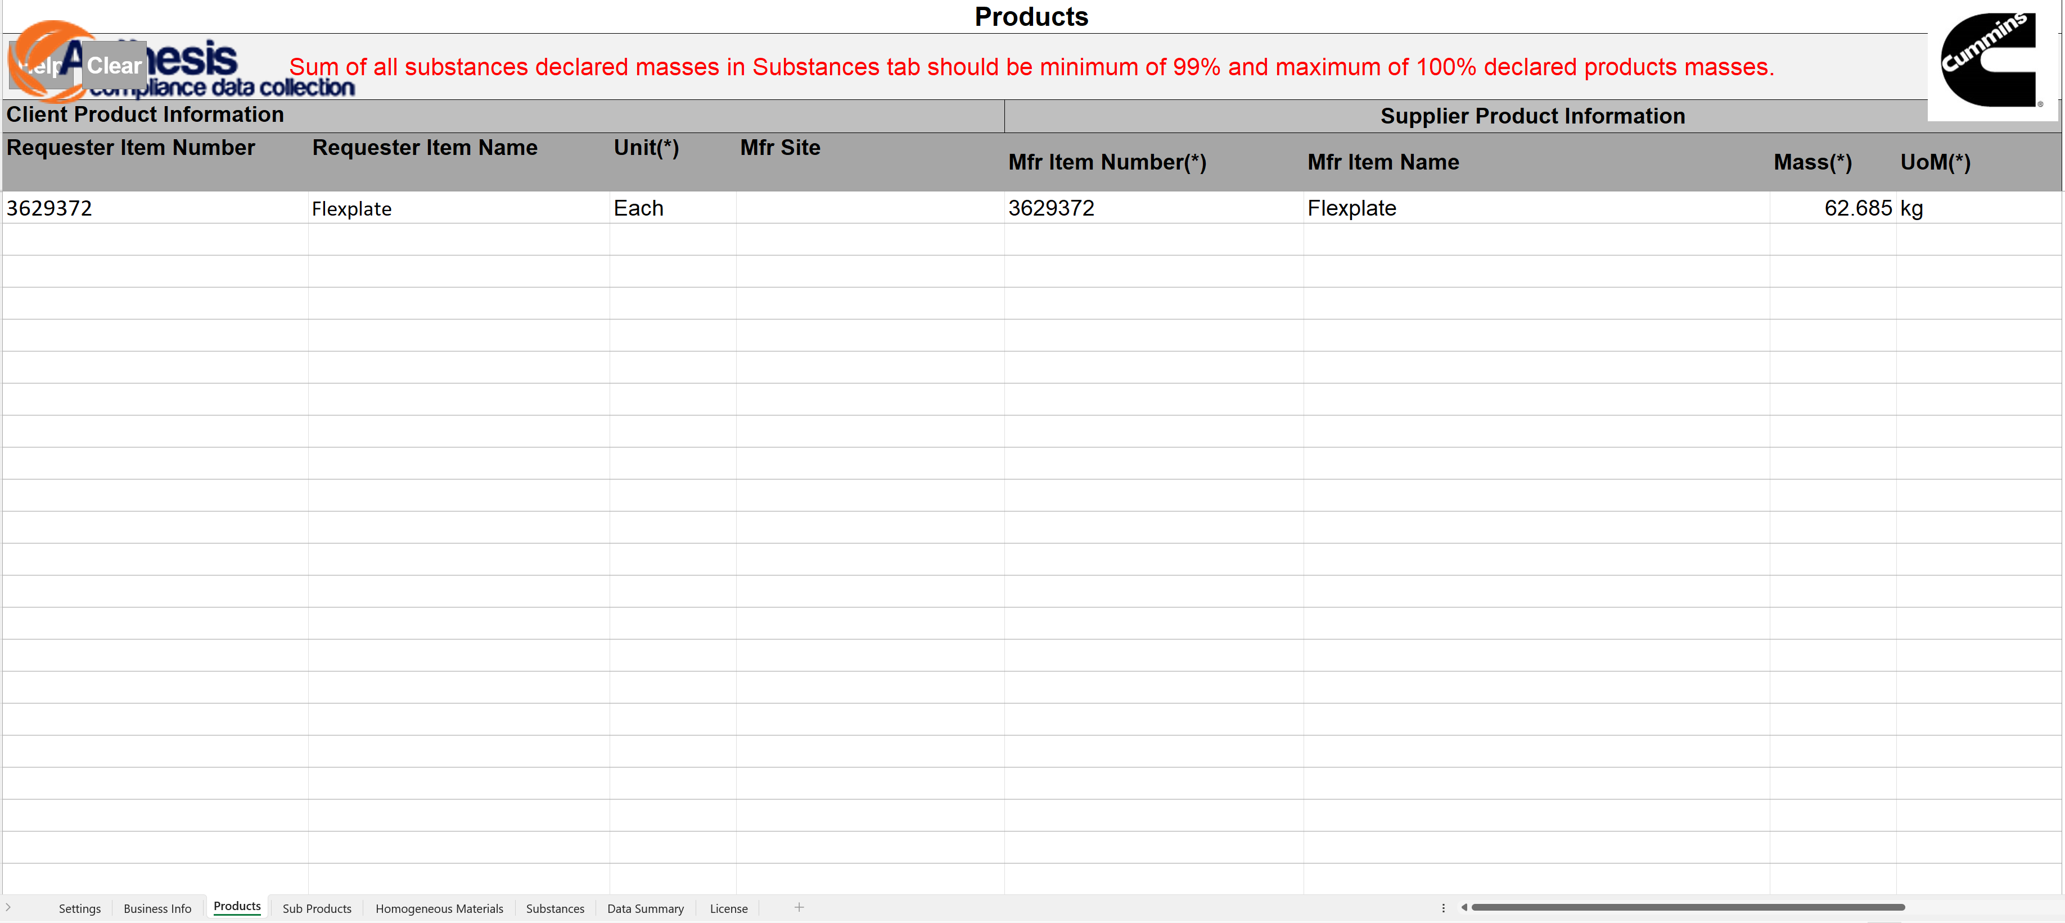

Tab de Productos
Este Tab es esencial para identificar correctamente el producto. Es importante que esta informacion este correcta para que el product sea aprobado.
1. Colocar mas de un producto en este Tab
Error: Anadir mas de un producto en este Tab.
Impacto: Este tab esta disenado para procesar un producto por cada Anthesis de clase D.
Solucion: Asegurate que solo UN producto esta escrito en este Tab. Si tienes mas productos, estos deberan completarse en diferentes Anthesis.
2. Columnas con informacion incompletas
Error: Dejar las columnas en blanco, a excepcion de la columna numero 3.
Impacto: Informacion incomplete puede causar que esta Anthesis sea rechazada.
Solucion: Todas las columnas en este Tab deben estar completas correctamente con excepcion de la columna de "Mfr Site" (Manufacturer Site), la cual tienes que dejarla en blanco.
3. No es necesario completer la columna de"Mfr Site"
Error: Completar esta columna innecesariamente.
Impacto: Esto puede causar confunsion y retrasar el proceso de aprobacion porque muchas veces la respuesta del proveedor no es la misma que aparece en nuestros records internos.
Solution: No completes la columna de "Mfr Site“.
3
1
2
2
2
2
2
2
2

Slide 5
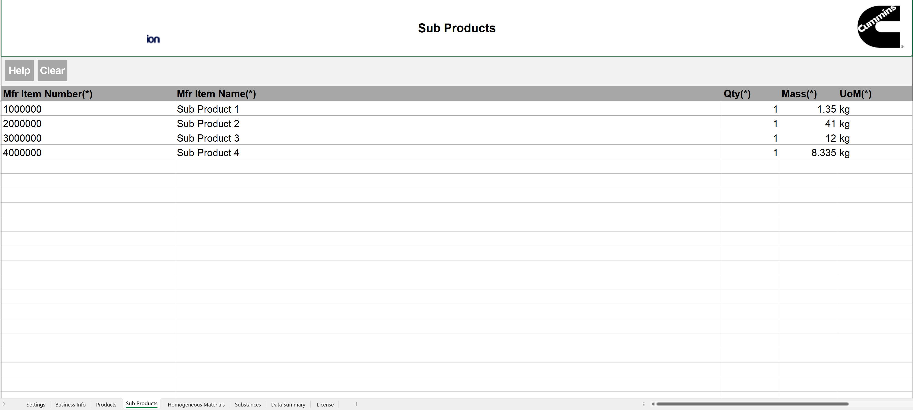




Tab de Productos Secundarios
The Sub Products tab breaks down the main product into its individual components.
1. Repetir los nombres de productos secundarios con el productor principal.
Error: Usar el mismo nombre para los productos secundarios.
Impacto: Nombres duplicados pueden causar errores y rechazos por no tener claridad en la estructura del producto.
Solucion: Asegurese que cada producto secundario tiene un nombre unico que no es igual al producto principal.
2. Total de masa incorrecta
Error: La suma de las masas de productos secundarios no es igual a la masa total del product principal escrito en el Tab de Productos.
Impacto: Masa Desigual puede causar errores en validacion.
Solucion: Asegurate que el total de la suma de las masas secundarias es la misma que la masa del Producto principal.
3. Unidades inconsistentes de medida
Error: No usar las unidades en forma consistente (ejemplos, gramos en un tab, kilogramos en otra).
Impacto: Al tener diferentes unidades puede causar errores y rechazo en la aprobacion.
Solucion: Usar unidades consistentes en todas las tabs. Si es necesario convertirlas antes.
1
3
2

Slide 6
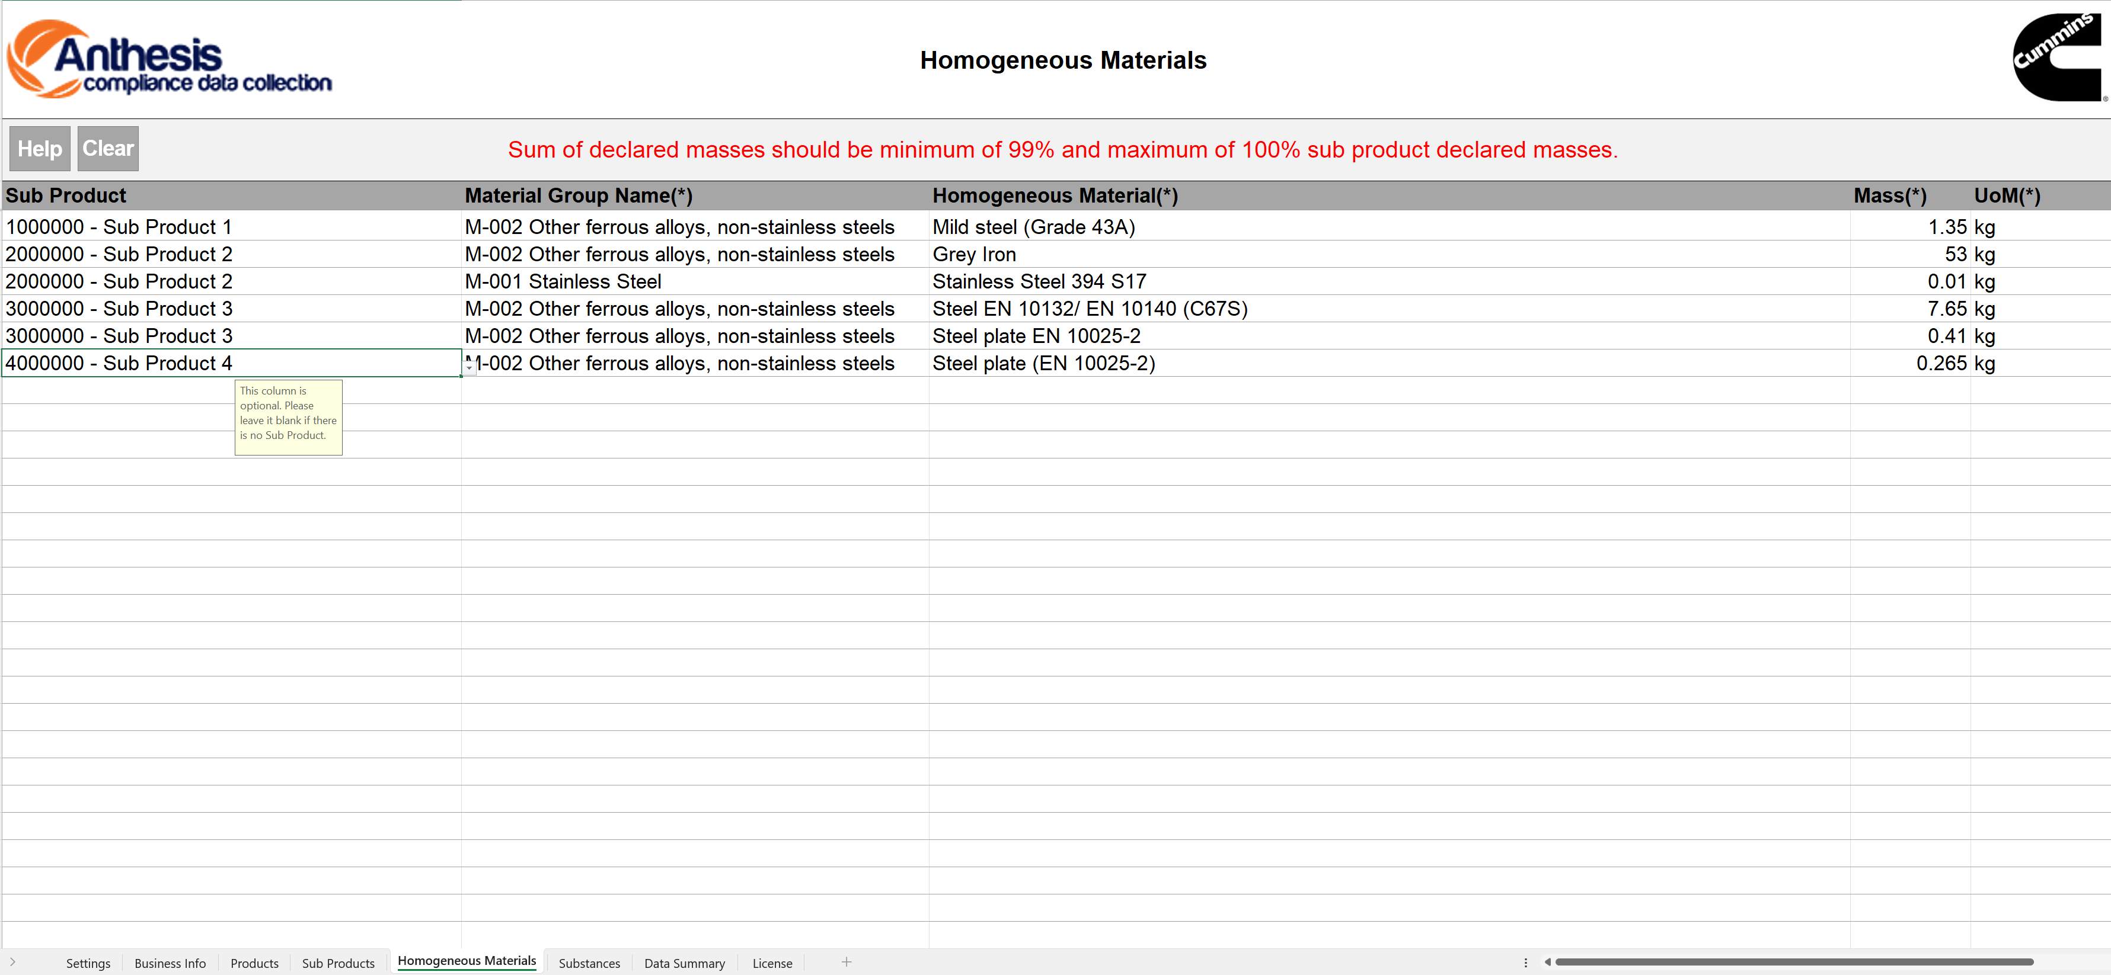



Materiales Homogeneos
Este Tab se usa para nombrar y describir los materiales homogeos y describer todos los materiales uniformes presents en cada product secundario. Esto es esencial para el cumpliento y la transparencia del material.
Masas totales incorrectas
Error: La masa total de materiales homogeneous no es igual a la masa total del product en Products Tab.
Impacto: Inconsistencia en esto puede resulta rechazo en clase D.
Solucion: Asegurarse la suma de todas las masas de materiales homogeos es igual a la masa del product y productos secundarios antes de finalizar.
2. Nivel de material correcto
Nota: Cada material homogeneo deberia esta claro y correcto.
Consejo: Usa un nombre preciso que asegure la alineacion de la construccion actual del product.
3. Consistencia en Unidades
Recordatorio: Como en todas las otras tabs asegurate que mantienes tus unidades consistentes. Por ejemplo: si una tab tiene gramos entonces las demas tambien.
1
2
2

Slide 7
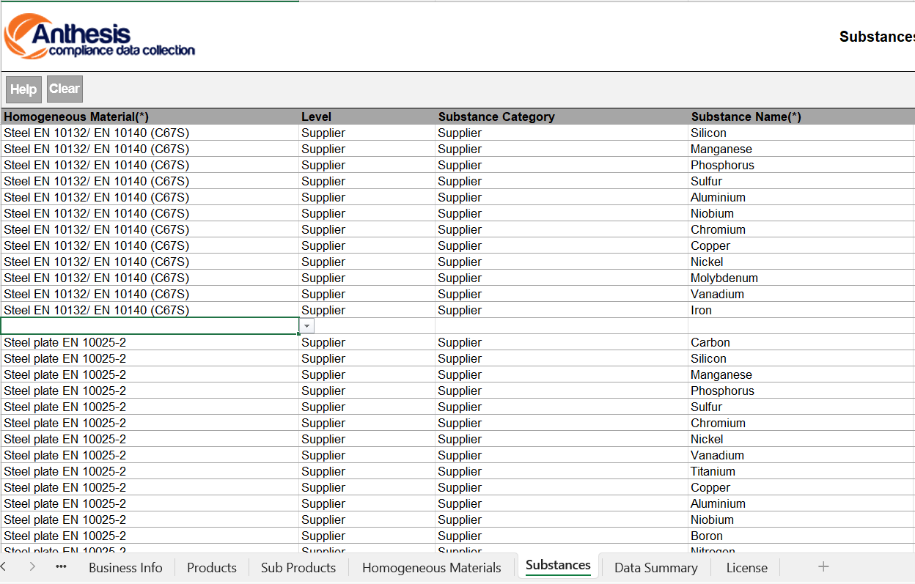
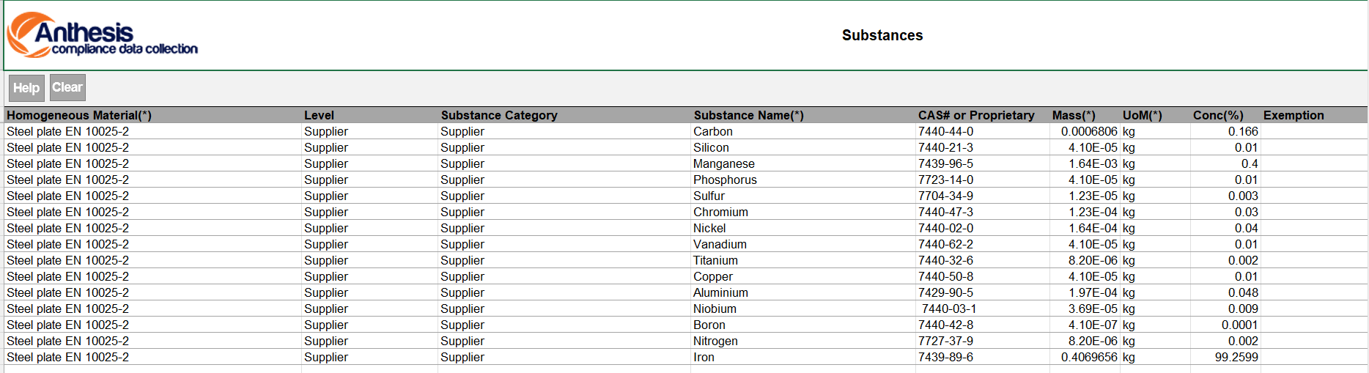
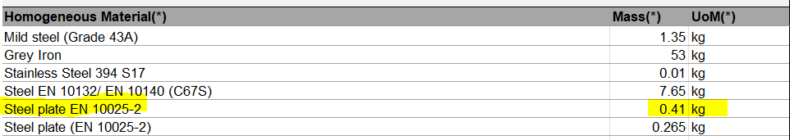
Tab de Sustancias
The Substances tab provides the most detailed level of material reporting. Every field must be completed accurately to meet compliance and regulatory requirements.
Espacios en blanco entre las columnas
Error: Dejar las filas en blanco.
Impacto: Incomplete entries can cause data validation errors and disrupt automated processing.
Solucion: Completa todos los espacios requeridos, y no dejes espacios en blancos entre las filas o columnas
2. Numeros de CAS incorrectos
Error: No colocar el numero de CAS (Chemical Abstracts Service) o escribir un numero incorrecto.
Impacto: Un numero de CAS invalido puede causar rechazo por no cumplir regulaciones.
Solucion: Verificar y escribir el numero de CAS correcto para cada sustancia.
3. Concentracion Total incorrecta
Error: No anadir un monto mayor a 100% para un material homogeneo.
Impacto: Esto hace que la solicitud tenga un error y requiere que se corrija antes de la aprobacion.
Solution: Asegurese que la suma de toda la concentracion de todas las sustancion sea igual a 100% por cada material homogeneo.
4. Discrepancia en masas
Error: La masa total de sustancias no es igual a la masa del material homogeneo correspondiente.
Impacto: La inconsistencia en esto compromete la integridad del material y puede causar rechanzo en la aprobacion.
Solucion: Confirmar que la masa total de todas las sustancias se Alinea con la masa del material homogeneo al que pertenece.
1
2
3
4

Slide 8
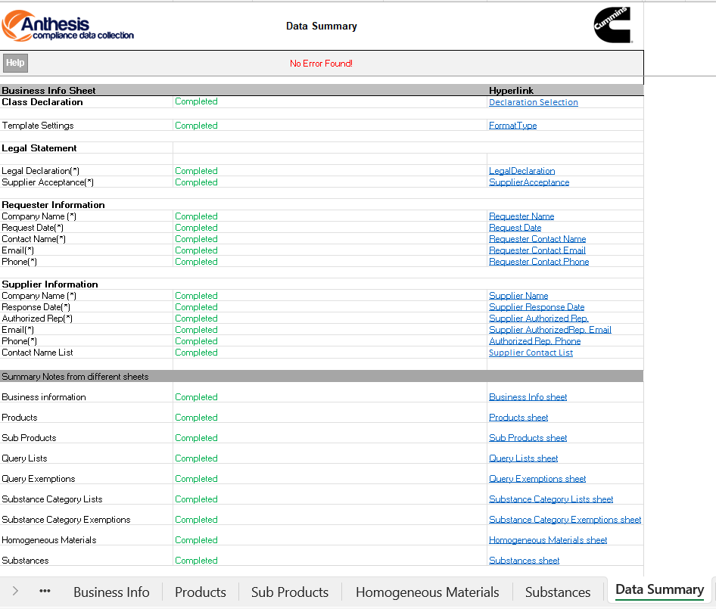


Resume de Datos (Data summary)
1
El resumen de datos tab nos da una vista completa automatizada del documento de clase D y es una oportunidad para asegurarse que todo esta complete correctamente.
1. Confirmacion de No se ha encontrado ningun error "No Error Found"
Meta: Una vez que todos los campos se han completado correctamente en la parte de arriba de la hoja se podra ver “No se ha encontrado errores” o “No error found.”
Importancia: Este mensaje indica que el documento ha pasado las validaciones generals.
Sugerencias: Siempre revee este tab antes de enviarlo. Si hay errores, regresa al tab donde esta el error y arreglalo.
2. Todos los campos deberian decir “Completado” o "Completed"
Error: Cmpos que dicen “Incompletos” o "Incomplete" o en rojo.
Impacto: Estos indicadores significa que hay datos que estan incorrecto o son necesarios incluirlos y no estan presentes.
Solucion: Asegurate que cada fila en el tab de resumen de datos debe decir “Completado” o “Completed” y marcado en verde. Esto confirma que esta seccion ha passado los controles internos.
3. Recordatorio
Despues de corregir los errores, asegurate que todos los cambios sean visibles en el documento.
Guardalo y envialo para la aprobacion
2

Slide 9
Preguntas+Respuestas
Supplier.compliance@cummins.com

Slide 10



